Slide 1
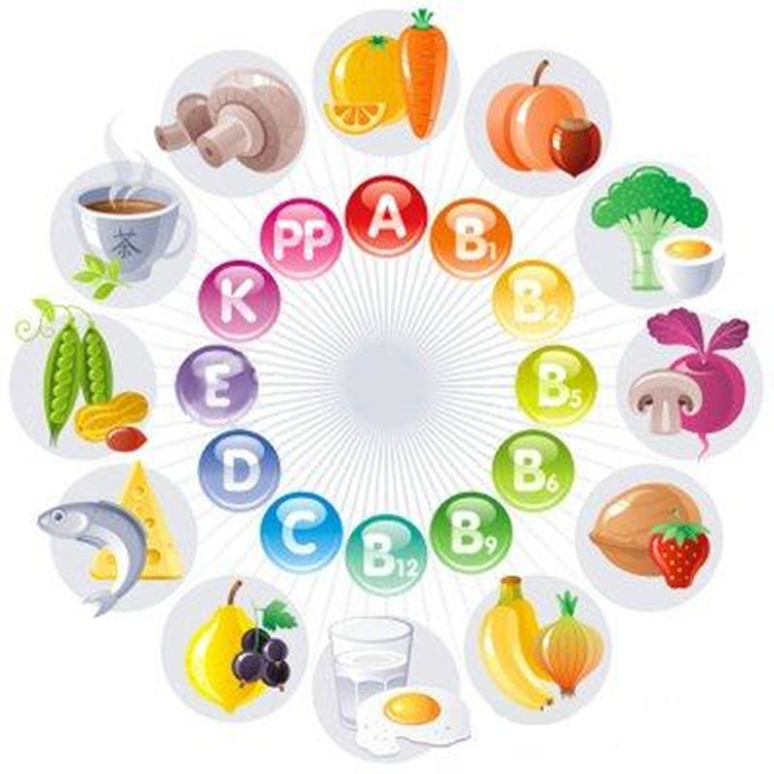
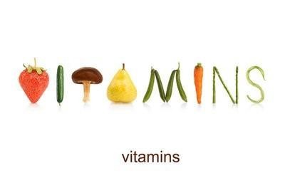
Жиророзчинні вітаміни
Презентацію підготувала
Учениця 11 класу
Гімназії ім. Васильченка
Деркач Катерина

Slide 2
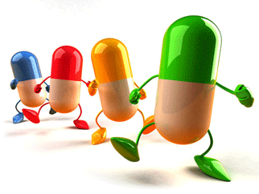


Вітаміни - це органічні сполуки різноманітної хімічної природи, що виконують найважливіші біохімічні і фізіологічні функції в організмі людини ,і володіють високою біологічною активністю. Кожен вітамін має літерне позначення і відповідну йому хімічну назву або назву, що характеризує його по фізіологічній дії.

Slide 3
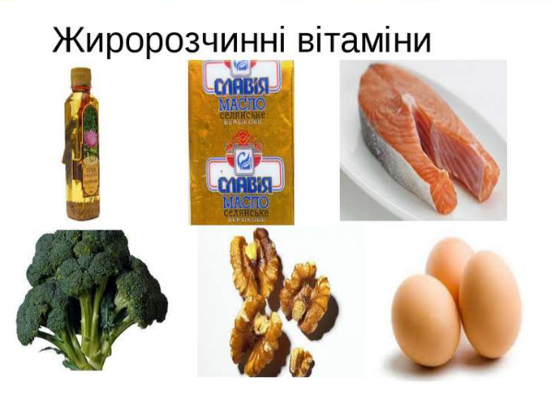

Slide 4
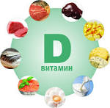



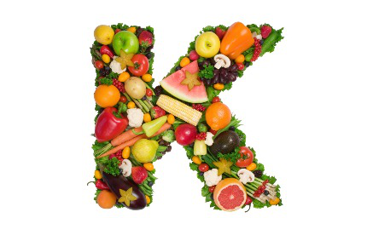

D (кальциферол, холекальциферол)
А (ретинол)
До жиророзчинних вітамінів
належать:
К (філохінон)
Е (токоферол)

Slide 5

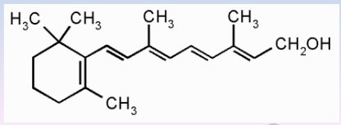
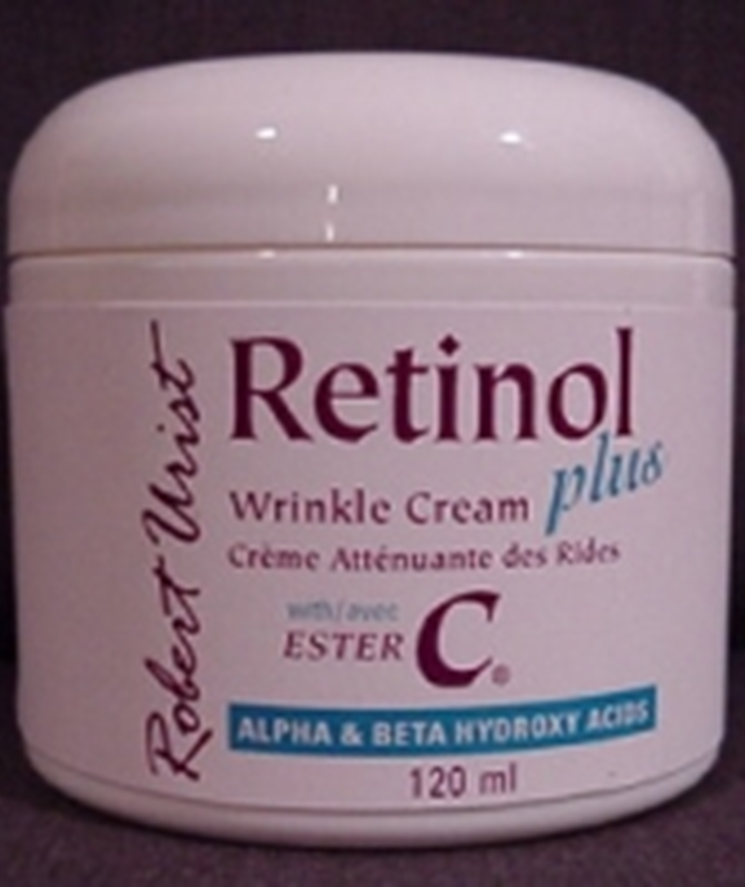
Вітамін А (ретинол)
Активні форми:
Ретинол
Ретиналь
Ретиноєва кислота
Речовини групи вітаміну A є кристалічними речовинами. Вони нерозчинні у воді, але добре розчиняються в органічних розчинниках.
Вітамін A являє собою циклічний ненасичений спирт, що складається з β-іононового кільця й ​​бічного ланцюга з двох залишків ізопрену та первинної спиртової групи. В організмі окиснюється до ретиналю (вітамін A-альдегід) і ретиноєвої кислоти. Депонується в печінці у вигляді ретинілпальмітату, ретинілацетату й ретинілфосфату.
Більшість косметичних кремів містять ретинол.

Slide 6
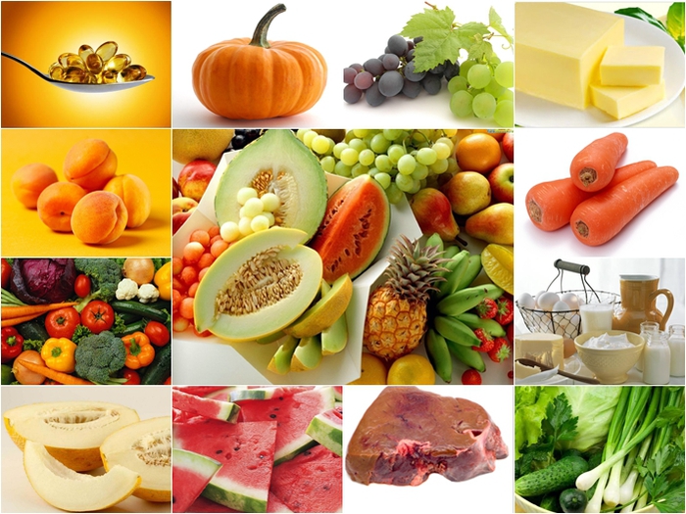
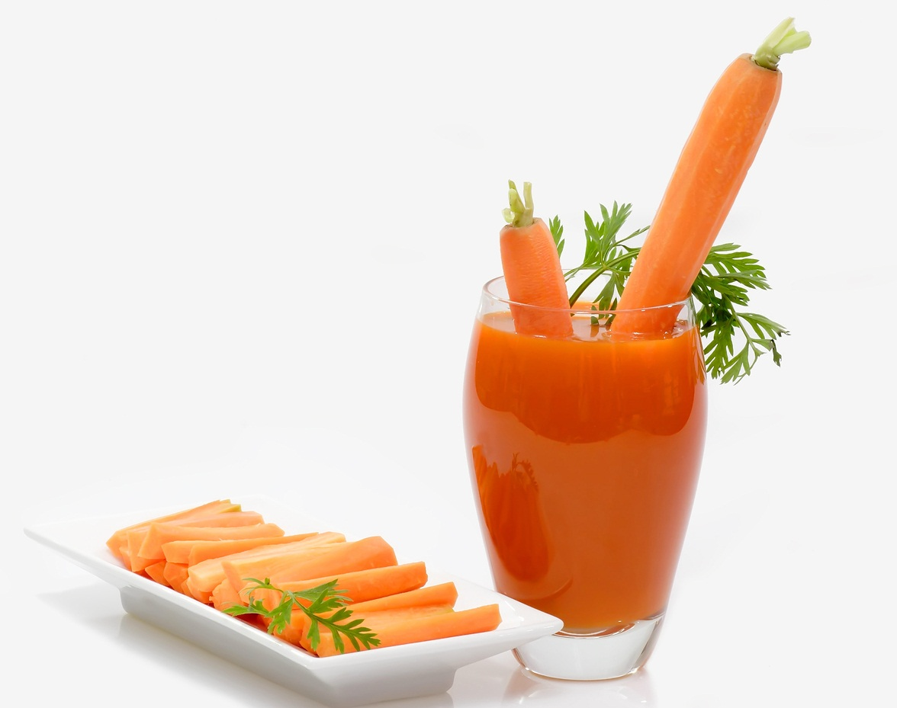
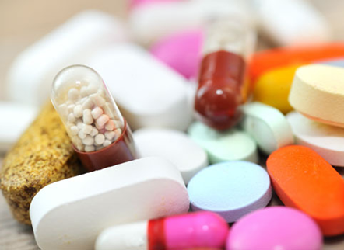

Темнозелені і жовті овочі – джерело каротиноїдів: помідори, морква, абрикоси, петрушка, кукурудза, редиска.
Організм отримує ¼ вітаміну A з каротиноїдів .
Добрими джерелами вітаміну є червоний перець, зелена цибуля, салат, гарбуз і томати. Також риб'ячий жир, печінка (особливо яловича), ікра, молоко, масло, маргарин, сметана, сир, жовток яйця.

Slide 7

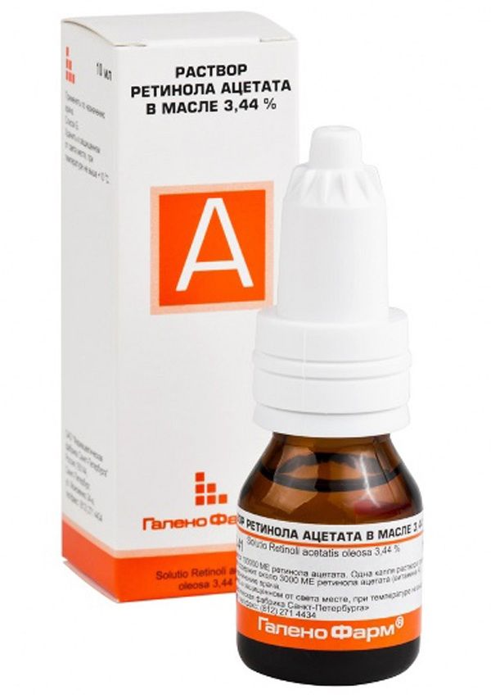
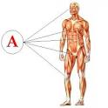

Біологічна роль вітаміну A:
Модулятор біомембран
Вітамін росту
Бере участь в окислювально-відновних реакціях
Регулює синтез кератину
Сприяє сперматогенезу і розвитку плаценти
Стимулює синтез антитіл і фагоцитоз
Бере участь в акті зору
Добова потреба:
2-3 мг

Slide 8
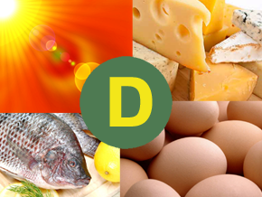
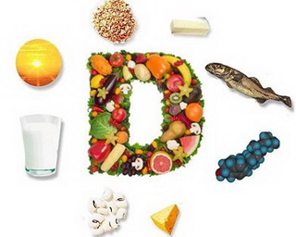
Вітамін D
Вітамі́н D має кілька форм. Їх називають кальцифероли і представлені вони переважно у вигляді двох речовин: ергокальциферолу (вітаміну D2), що надходить із дріжджів, та холекальциферолу (вітаміну D3), який отримано із тканин тварин.
Біологічна роль кальциферолів пов'язана з їх активною участю в обміні кальцію. Вони стимулюють засвоєння цього елемента з відкладанням його у кістках.
Підсилює реабсорбцію Ca2+ в нирках та кишечнику та стимулює синтез транспортних білків для Ca2+ в епітеліоцитах слизової кишечника.

Slide 9
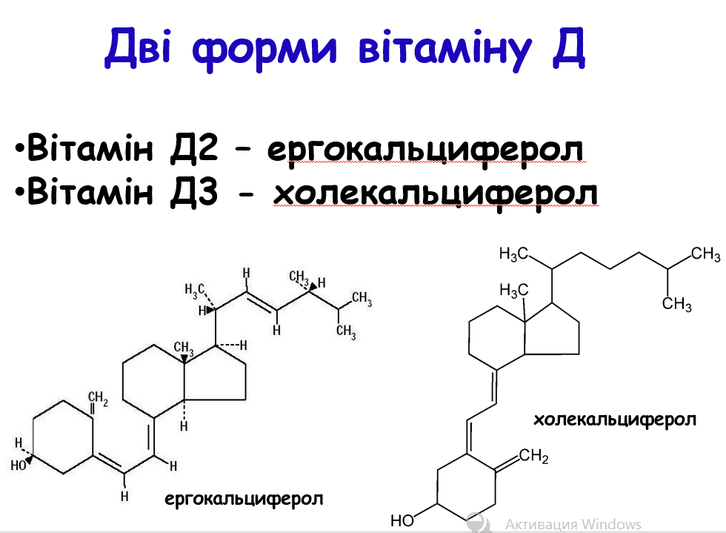

Slide 10
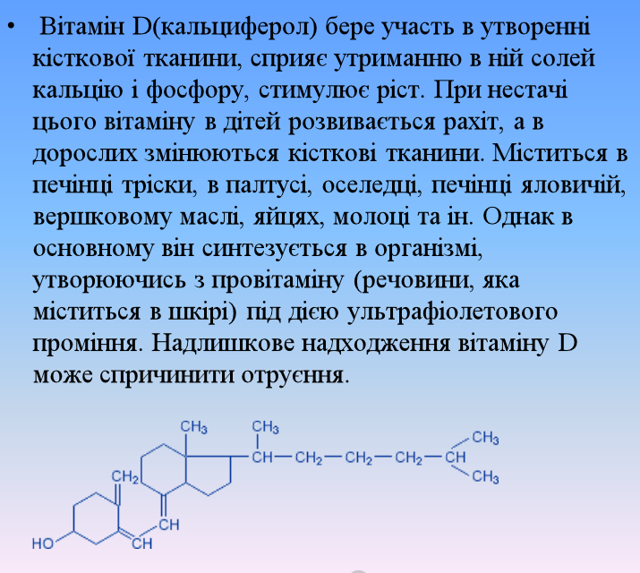
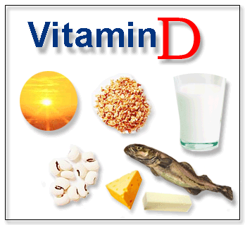

Добова потреба: 12-25 мікрограмів

Slide 11
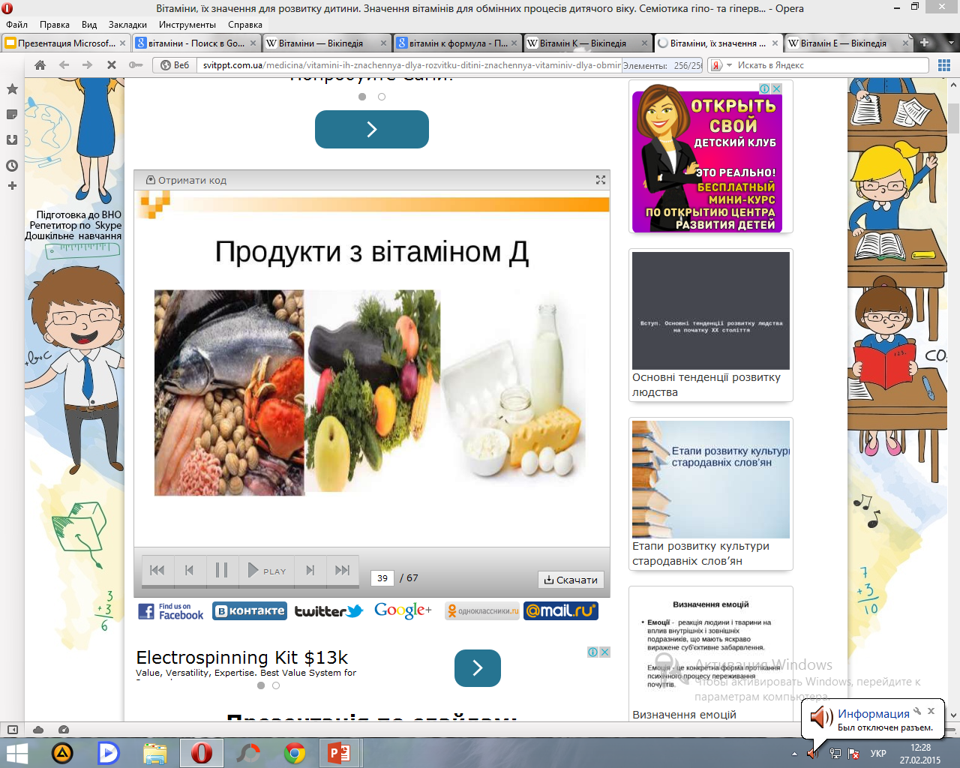

Slide 12

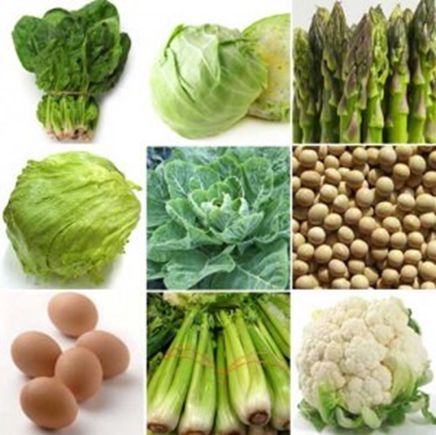

Вітамін К
необхідний для вироблення у печінці протромбіну та інших протеїнів, що беруть участь у процесах зсіданні крові, регуляції ектопічної кальцифікації та ін. Вітамін К утворюється в організмі людини кишковою мікрофлорою. Сприяє зміцненню капілярів та припиненню кровотеч. Значна кількість цього вітаміну міститься у білокачанній капусті, гарбузах, щавлі, печінці, шпинаті. Є він у картоплі, томатах, горосі, яйцях, моркві, буряках. Добова потреба у вітаміні значно збільшується при гепатитах, цирозі печінки, жовчокам'яній недузі, хворобах кишечника, кровотечах, а також при тривалому застосуванні антибіотиків.

Slide 13
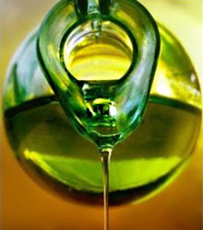
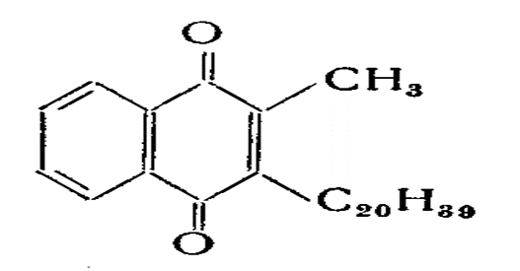

Хімічна будова
Природні вітаміни K є похідними метил-1, 4-нафтохінону, у яких у положенні 3 водень заміщений на залишок спирту фітолу або на ізопреноїдний ланцюг з різним числом вуглецевих атомів.
Вітамін K1, філохінон, фітохінон (2-метил-3-фітил-1,4-нафтохінон).
Вітамін K2 представлено кількома формами, що відрізняються по довжині ізопреноїдного ланцюга.
У 1943 р. А. В. Палладін і М. М. Шемякін синтезували дисульфідну похідну метил-1,4-нафтохінону, що одержала назву, вікасолу, який застосовується в медичній практиці в якості замінника вітаміну K.

Slide 14
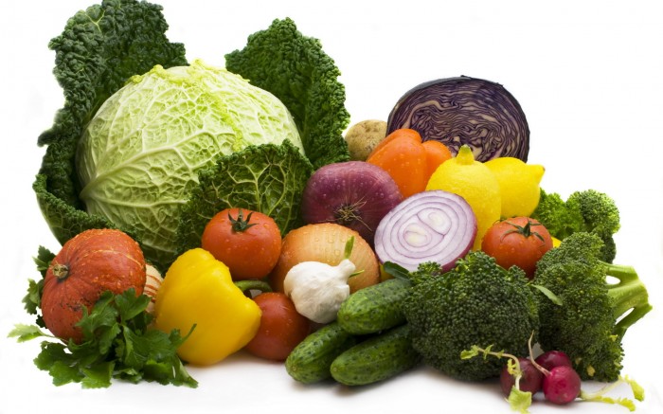
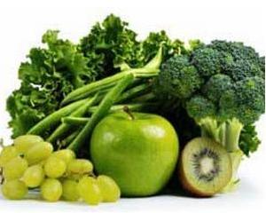
Активність вітаміну K знижується при дії радіації й рентгенівських променів, при заморожуванні.
Добова потреба: 0.2-0.3 мг
Вітамін K є жиророзчинним вітаміном, що запасається в невеликих кількостях у печінці, він руйнується на світлі й у лужних розчинах.
Під загальною назвою вітамін K поєднується більша група близьких за своїм хімічним складом й дією на організм речовин (від вітаміну K1 до K7).
Із цієї групи найбільший інтерес представляють дві головні форми вітаміну K, що існують у природі: вітамін K1 і вітамін K2.
Вітамін K1 — речовина, яка синтезується в рослинах і знаходиться в листі.
Вітамін K2 — речовина, яка переважно синтезується в організмі людини мікроорганізмами (сапрофітними бактеріями) у тонкому відділі кишечнику, а також клітинами печінки тварин. Вітамін K можна виявити у всіх тканинах тварин.

Slide 15

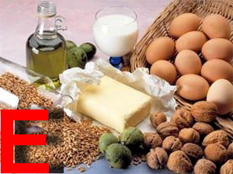
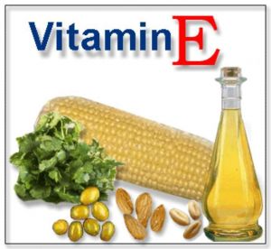
Вітамін E
Група жиророзчинних біологічно активних сполук (токофероли та токотрієноли), що проявляють антиоксидантні властивості.
Вітамін E накопичується головним чином в жировій тканині.
Він є антиоксидантом і, зокрема, запобігає окисленню і руйнуванню вітаміну A. У людини, особливо у дітей, недостатність вітаміну E приводить до швидкого руйнування еритроцитів і анемії.
Зв'язок між вітаміном E і репродукцією людини не доведений. Рекомендована щоденна доза вітаміну E в перерахунку на альфа-токоферол становить 10 міліграм.

Slide 16
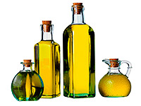
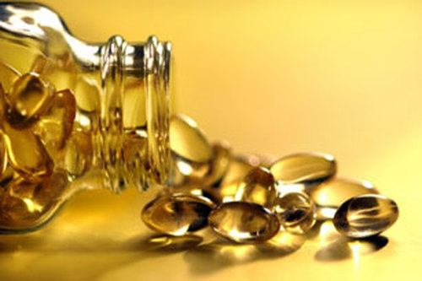
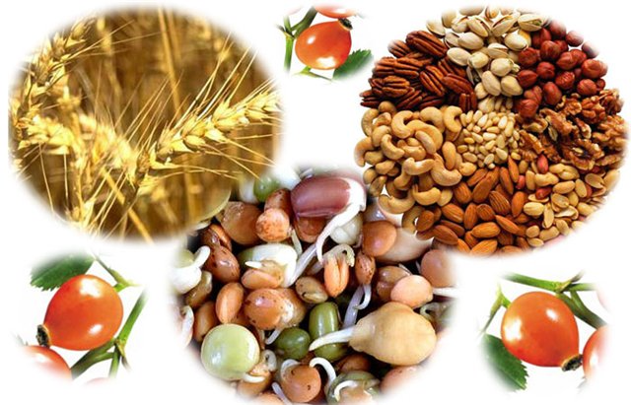
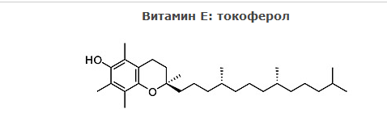
Одержання в промисловості
У концентрованому вигляді токофероли одержують шляхом високовакуумної перегонки природних рослинних масел. Основними природними джерелами вітаміну E служать зелене листя рослин, а також бавовняна, арахісова, соєва і пшенична олії. Хорошим джерелом цього вітаміну є також маргарин, приготований з рослинної олії. Промисловістю випускається і синтетичний альфа-токоферол
Загалом, джерела харчування з найвищою концентрацією вітаміну це рослинне масло, потім горіхи та насіння.

Slide 17


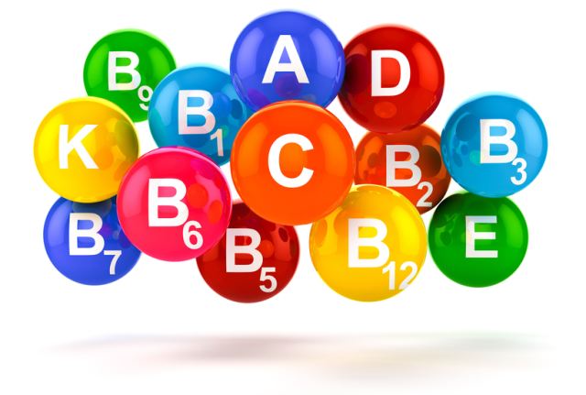

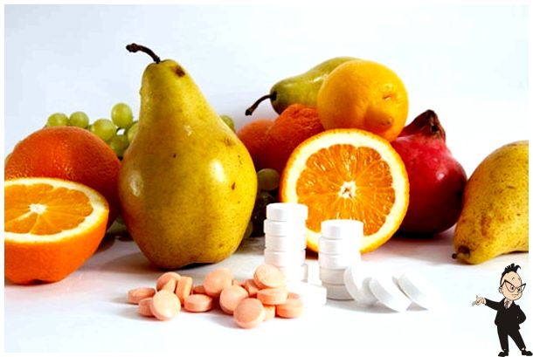
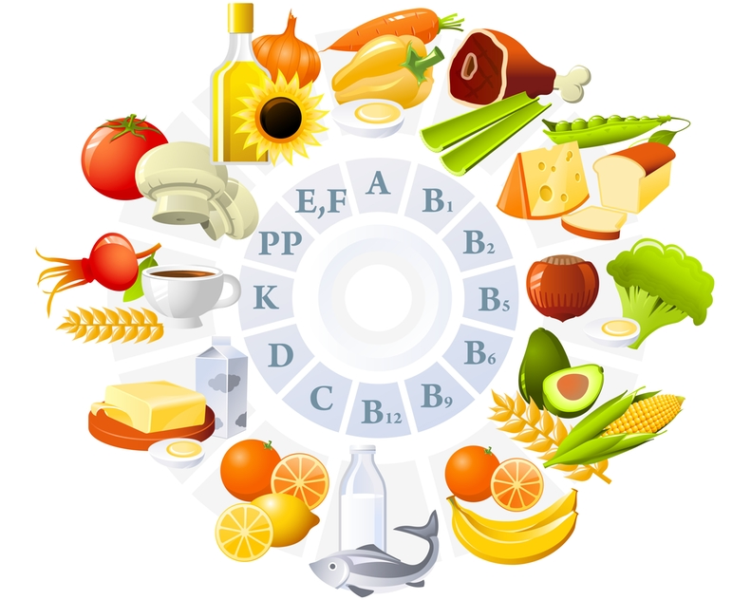
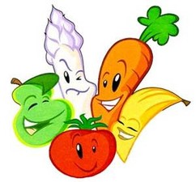
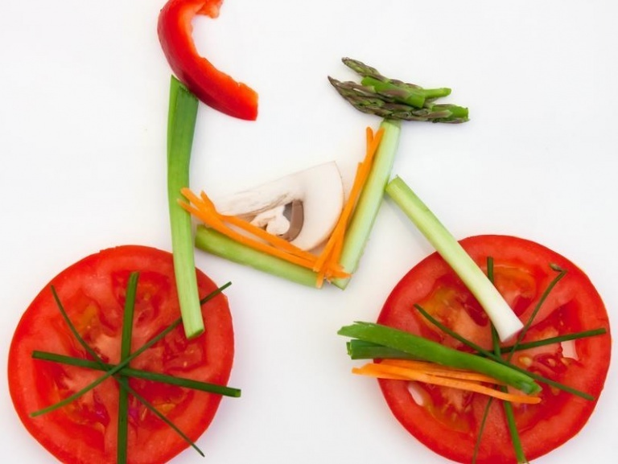
Вітаміни — органічні речовини, що надходять в організм людини з їжею і забезпечують нормальний обмін речовин, його фізіологічне функціонування. Більшість вітамінів в організмі не синтезуються. Деякі синтезуються, але недостатньо. Тому особливо важливо, щоб вітаміни надходили регулярно. Значення їх в процесі життєдіяльності організму дуже велике. Більшість вітамінів доповнюють склад ферментативних систем, що беруть участь в вуглеводному, жировому, білковому та інших видах обмінів. Таким чином кожен вітамін відіграє свою, тільки йому належну роль в організмі людини.

